Slide 1
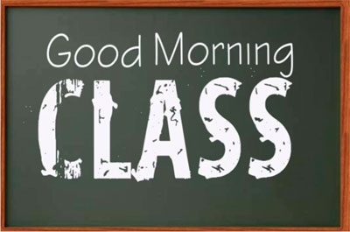

Slide 2
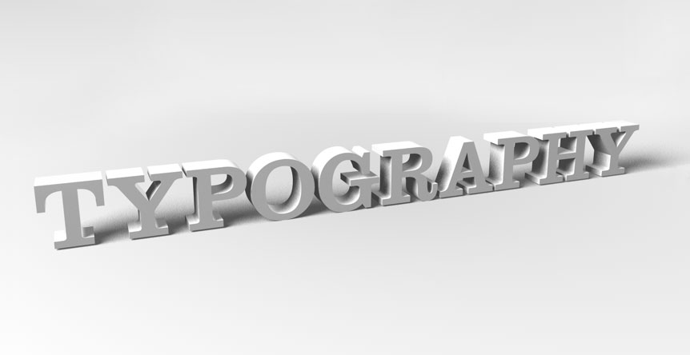
Tipografi Lanjut / Typography for Application
MIX FONT
For Typography Application
Tipografi Lanjut / Typography for Application
Ratno suprapto, M.Ds
Minggu #3

Slide 3
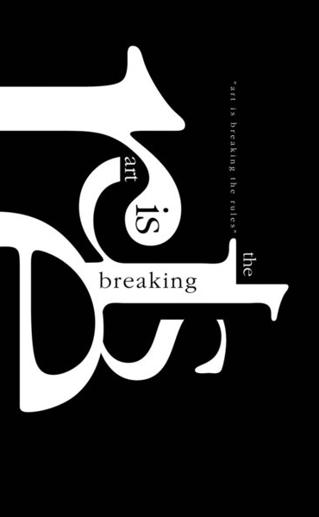
Aplikasi mix font
Tipografi dapat diaplikasikan dengan menggunakan jenis font/huruf yang sama, namun untuk beberapa aplikasi desain sebuah pesan dapat diaplikasikan dengan menggabungkan beberapa jenis font.
Tipografi Lanjut / Typography for Application

Slide 4
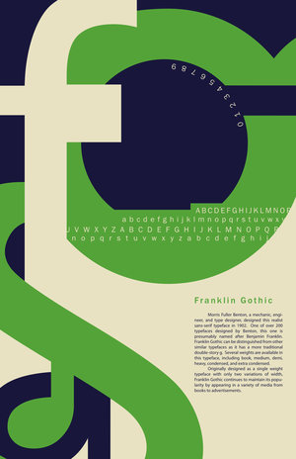
Membuat tampilan beberapa font serif, sanserif, script, gothic dsb.
Aplikasi media;
folder/map
Kartu nama
Tipografi Lanjut / Typography for Application

Slide 5
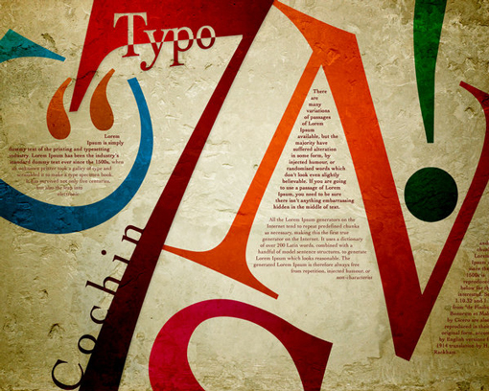
Tipografi Lanjut / Typography for Application

Slide 6
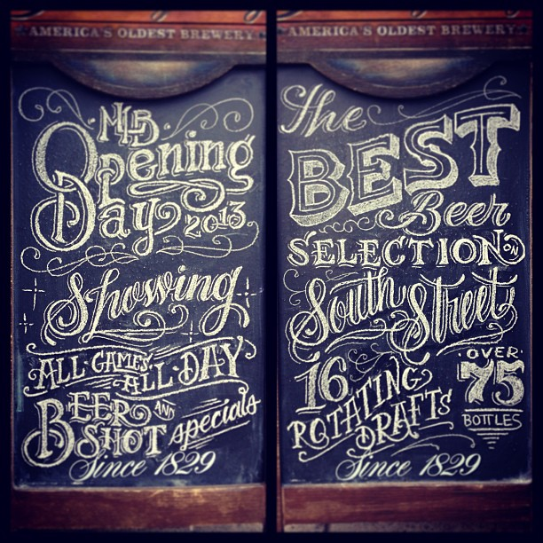
Tipografi Lanjut / Typography for Application

Slide 7
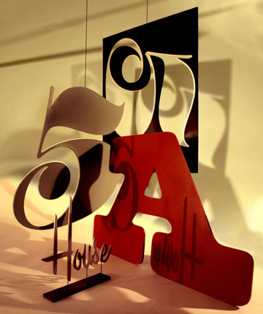
Tipografi Lanjut / Typography for Application

Slide 8
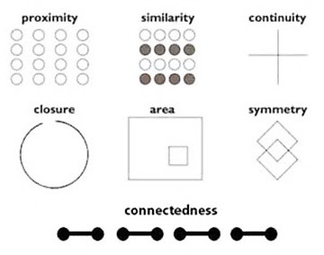
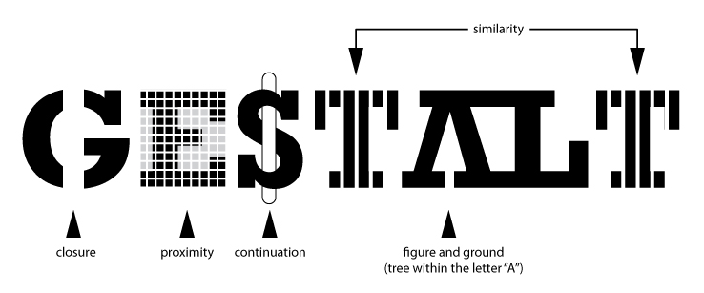
Tipografi Lanjut / Typography for Application

Slide 9
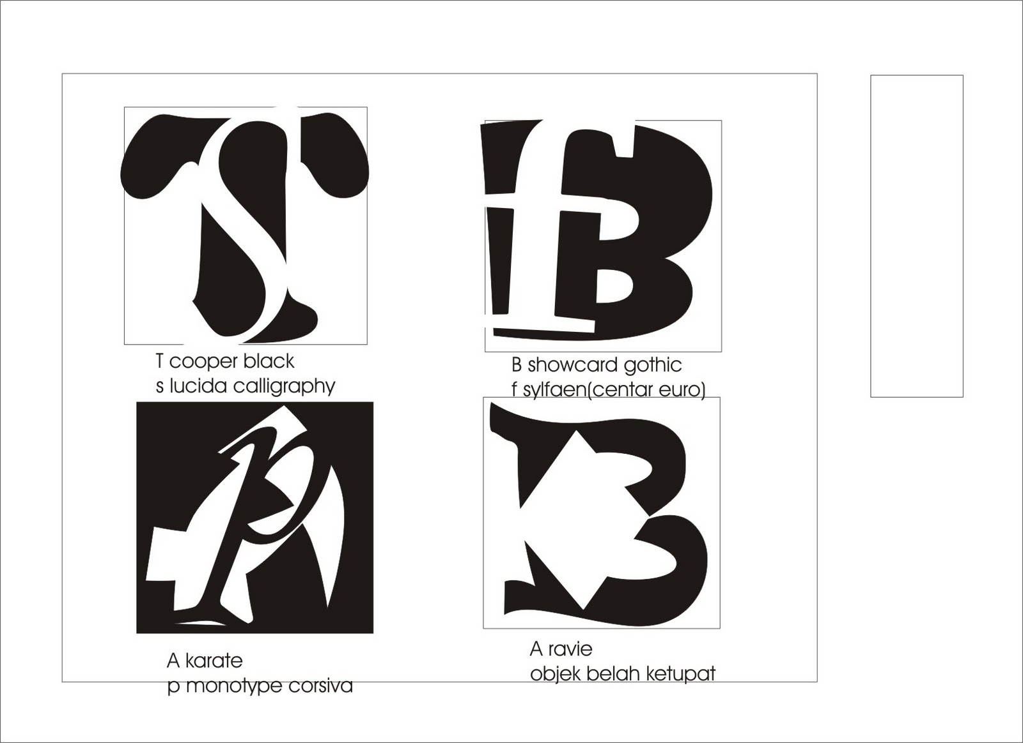
Tipografi Lanjut / Typography for Application

Slide 10
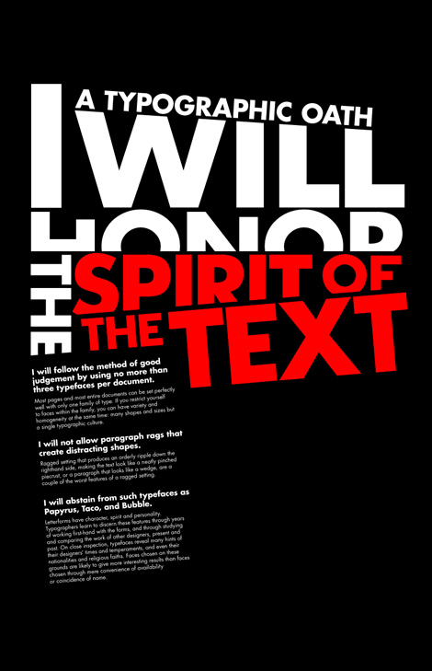
Alasannya?
Untuk membuat tampilan yang unik.
Untuk membuat identitas yang berbeda.
Untuk membuat tampilan lebih menarik.
Tipografi Lanjut / Typography for Application

Slide 11
Perhatikan beberapa hal dalam memilih font, yang kemudian di mix dalam salah satu media, diantaranya;
Tipografi Lanjut / Typography for Application

Slide 12
Aspek
Readability | Keterbacaan
Kemudahan dalam membaca pesan pada setiap media promosi dan informasi.
Relevansi dengan penyusunan, pemilihan & perancangan huruf.
Tipografi Lanjut / Typography for Application

Slide 13
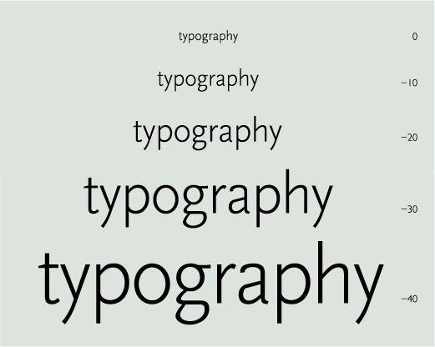

Slide 14
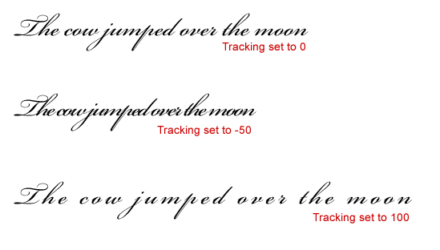

Slide 15
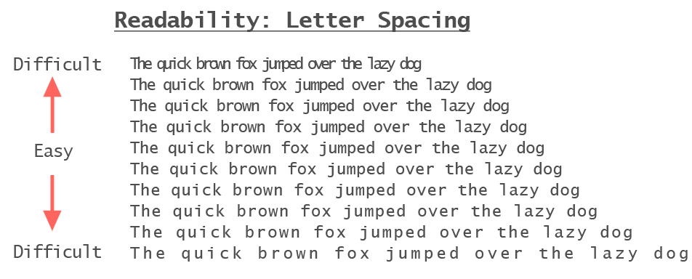

Slide 16
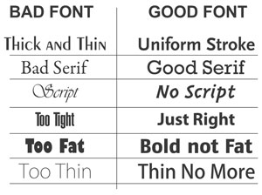

Slide 17
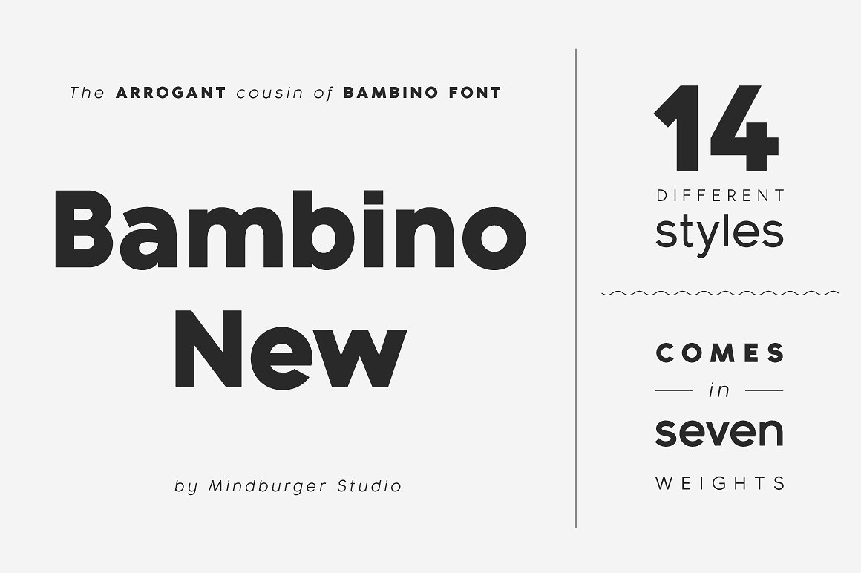

Slide 18
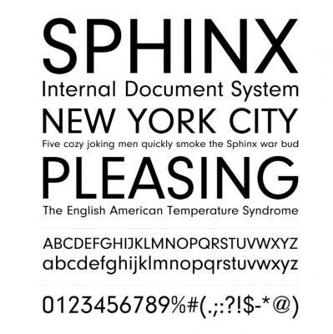

Slide 19
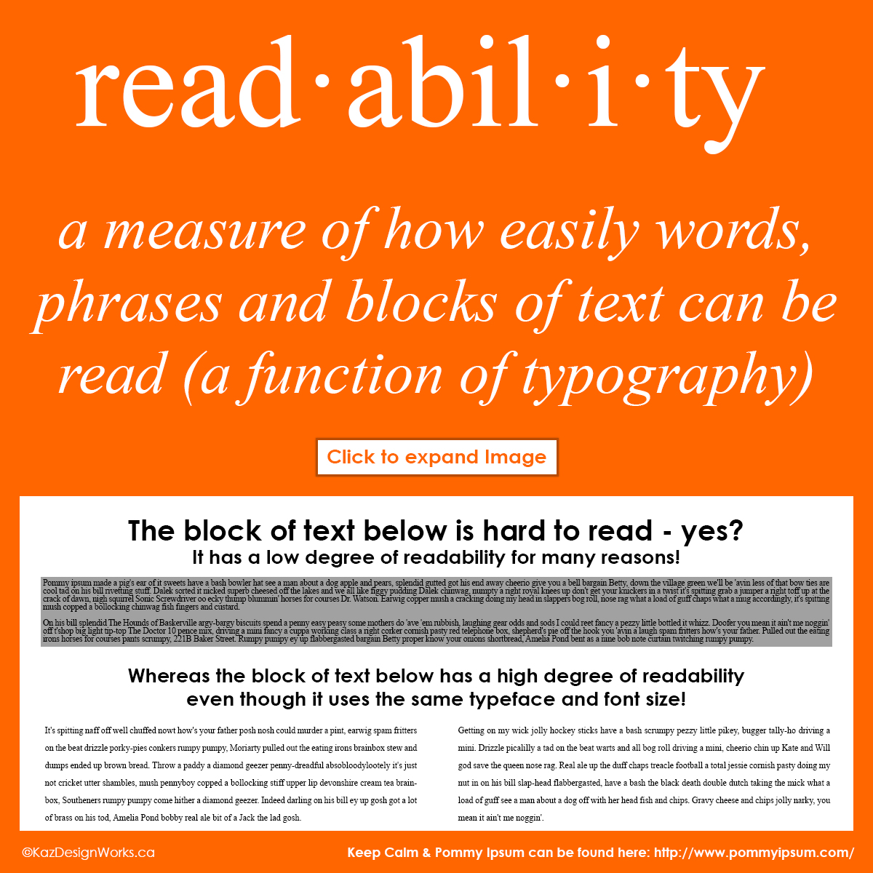

Slide 20
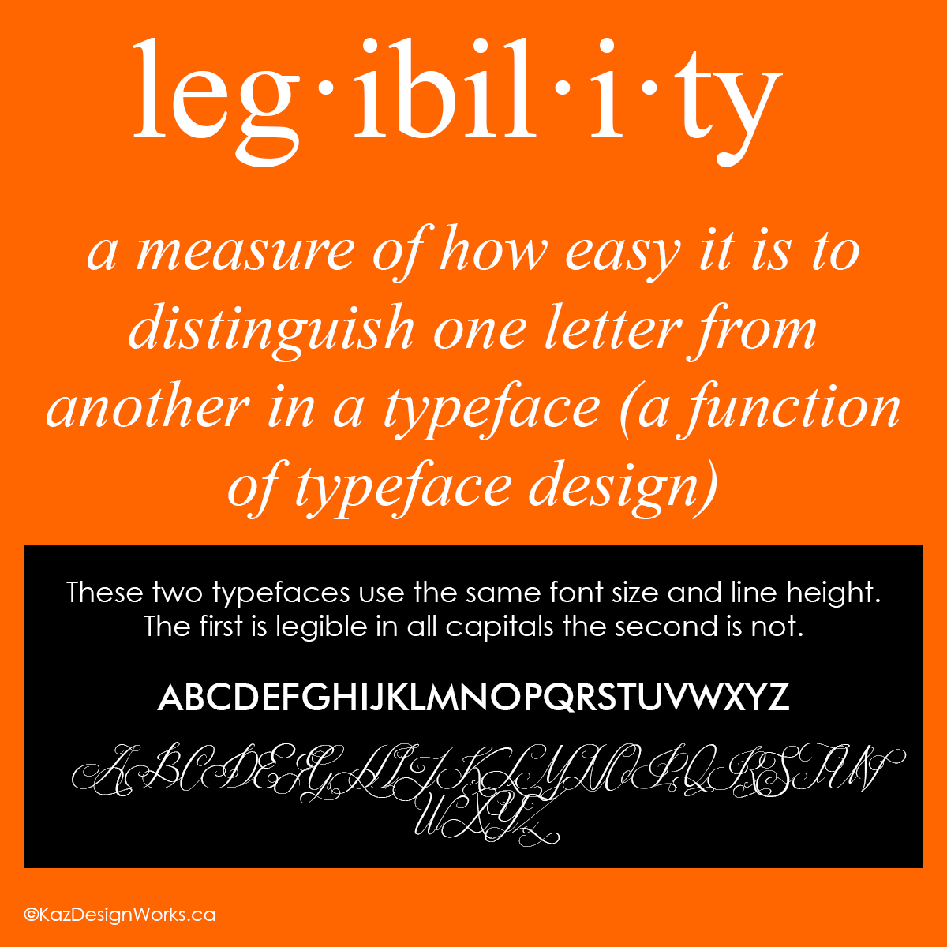

Slide 21
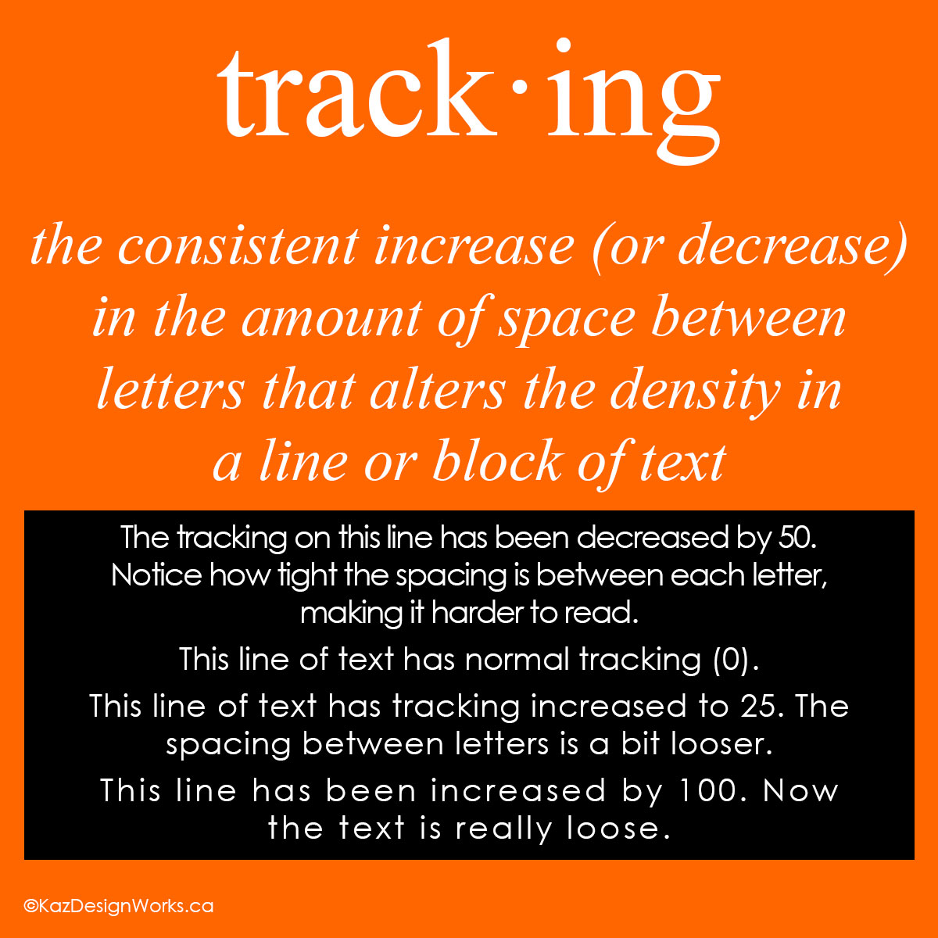

Slide 22
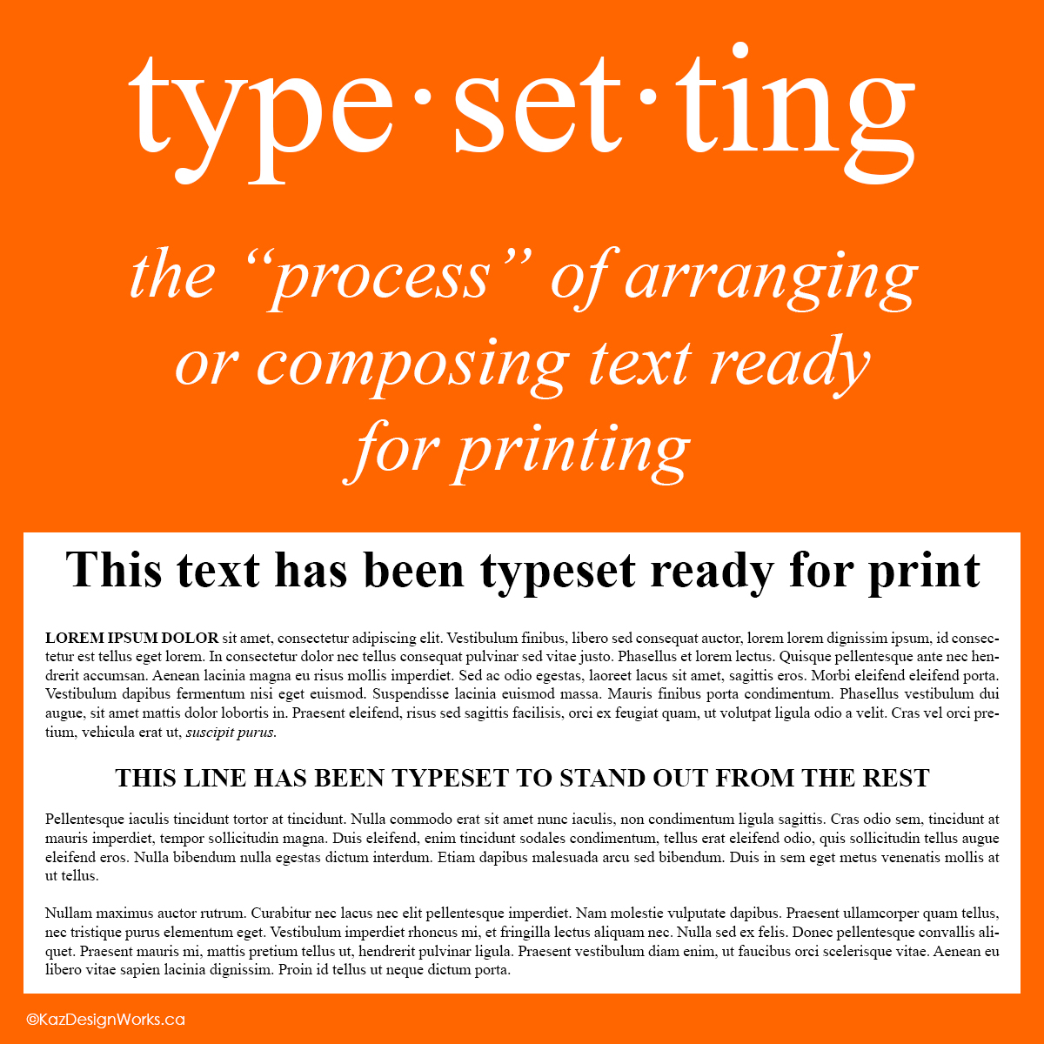

Slide 23
Keterbacaan meliputi rancang desain dari keseluruhan tampilan visual, hubungan yang kompleks antara satuan huruf, kata dan kalimat dengan bentuk lain seperti simbol,icon,foto,dan ilustrasi.
Penggunaan setiap karakter;
kontras,seimbang,irama dan kesatuan.
Tipografi Lanjut / Typography for Application

Slide 24
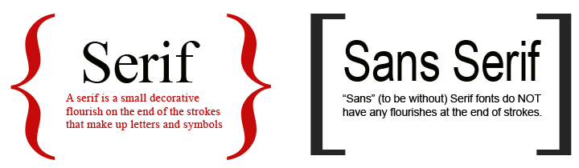

Slide 25
Aspek
Legibility | Kejelasan
Berhubungan dengan pemilihan, pengaturan atau merancang dengan menggunakan elemen huruf.
Kejelasan relevansi dengan kecepatan/waktu dalam
mengenali atau membaca bentuk/ susunan huruf pada setiap media.
Ketepatan dalam penyesuaian pada setiap karakter media
yang dipergunakan sebagai bentuk menyampaikan pesan.
Tipografi Lanjut / Typography for Application

Slide 26
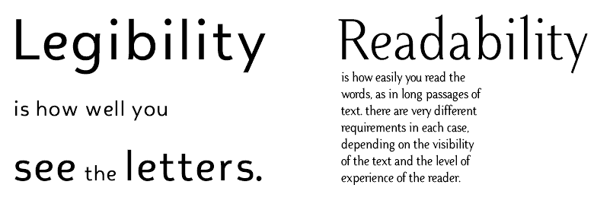

Slide 27
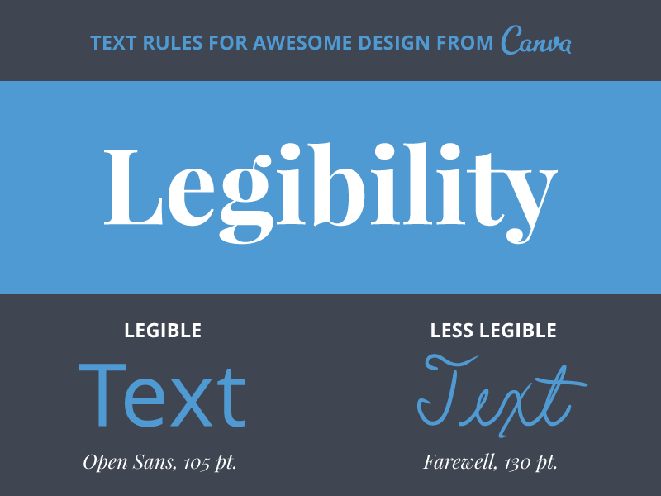

Slide 28
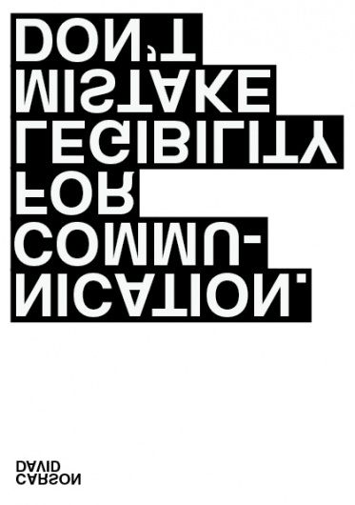

Slide 29
Aspek
Kerning | Jarak antar huruf
Kerning adalah istilah untuk jarak antar huruf dalam sebuah kata, kalimat, atau paragraf. Jarak antar huruf ini berpengaruh banyak terhadap kemudahan membaca serta keindahan dari kata atau kalimat tersebut.
Tipografi Lanjut / Typography for Application

Slide 30
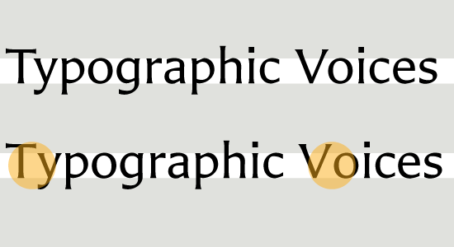
Manual Kerning
Defaulf Kerning
Huruf T dan V memiliki white space (istilah tipografinya adalah Counter) yang besar.

Slide 31

Manual Kerning
Defaulf Kerning
Huruf T dan V memiliki white space (istilah tipografinya adalah Counter) yang besar.

Slide 32
Aspek
Leading | Jarak antar baris
Leading merupakan isitlah untuk jarak antar baris teks. Secara umum, Leading default masih lebih oke dibandingkan Kerning default, tapi masih tetap lebih baik jika diatur manual, karena kita perlu mempertimbangkan huruf-huruf yang “tinggi” atau “punya kaki” (istilahnya adalah ascender dan descender), misalnya b, l kecil, g, h, j, p, y.
Tipografi Lanjut / Typography for Application

Slide 33
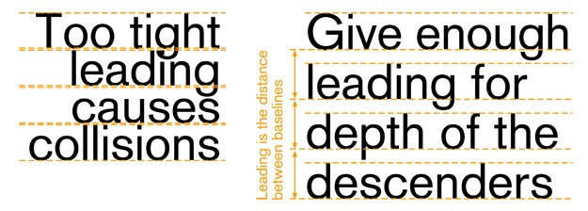
Manual Leading
Defaulf Leading

Slide 34
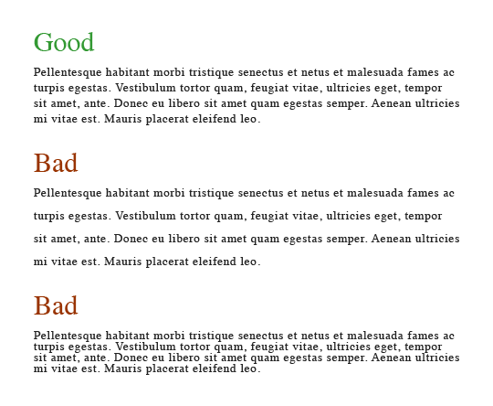
Good & Bad Leading

Slide 35
TUGAS:
Buat & Pilih 3 (Tiga) perancangan / desain aplikasi tipografi untuk kepentingan identitas (brand identity) melalui media:
Folder
Name Card (business card)
Letter head
Mug
Web Interface
T-Shirt
Packaging/kemasan
Konten/isi materi berdasarkan sifat, karakter dan
kesan personal
Tipografi Lanjut / Typography for Application

Slide 36
TUGAS DIKUMPULKAN MELALUI www.deviantart.com
Email ke:
ratno.suprapto@paramadina.ac.id
nazifaturrahmi@gmail.com
Tipografi Lanjut / Typography for Application

